Slide 1
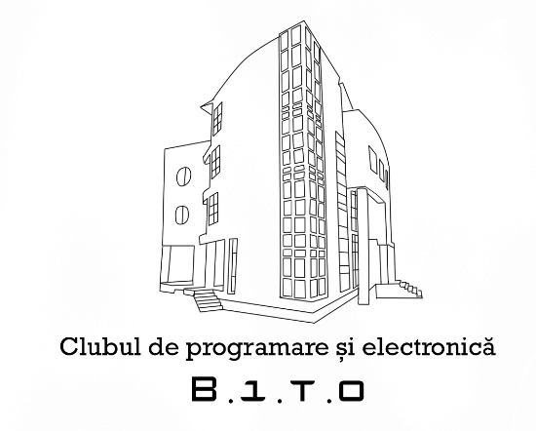
Cursul 3
“Fără perseverență nu există talente și nici genii” (Dmitri Mendeleev)
Prezentarea Plăcii și a mediului de dezvoltare Arduino

Slide 2
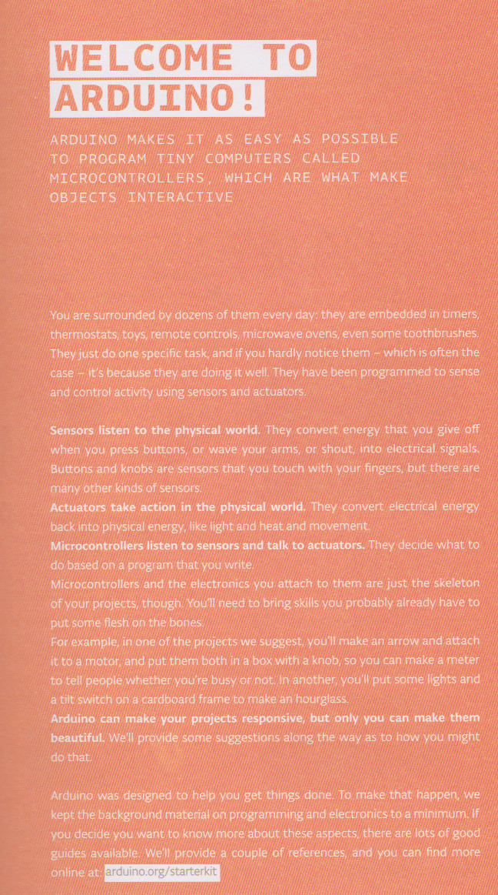

Slide 3
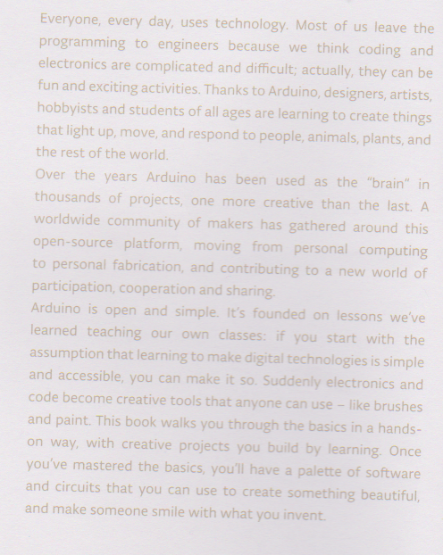

Slide 4

Arduino IDE
Pentru a programa plăcile de dezvoltare din familia Arduino este necesar ca pe calculator să se instaleze mediul de dezvoltare Arduino IDE ( Integrated Development Enviroment), dar și o serie de biblioteci .

Slide 5
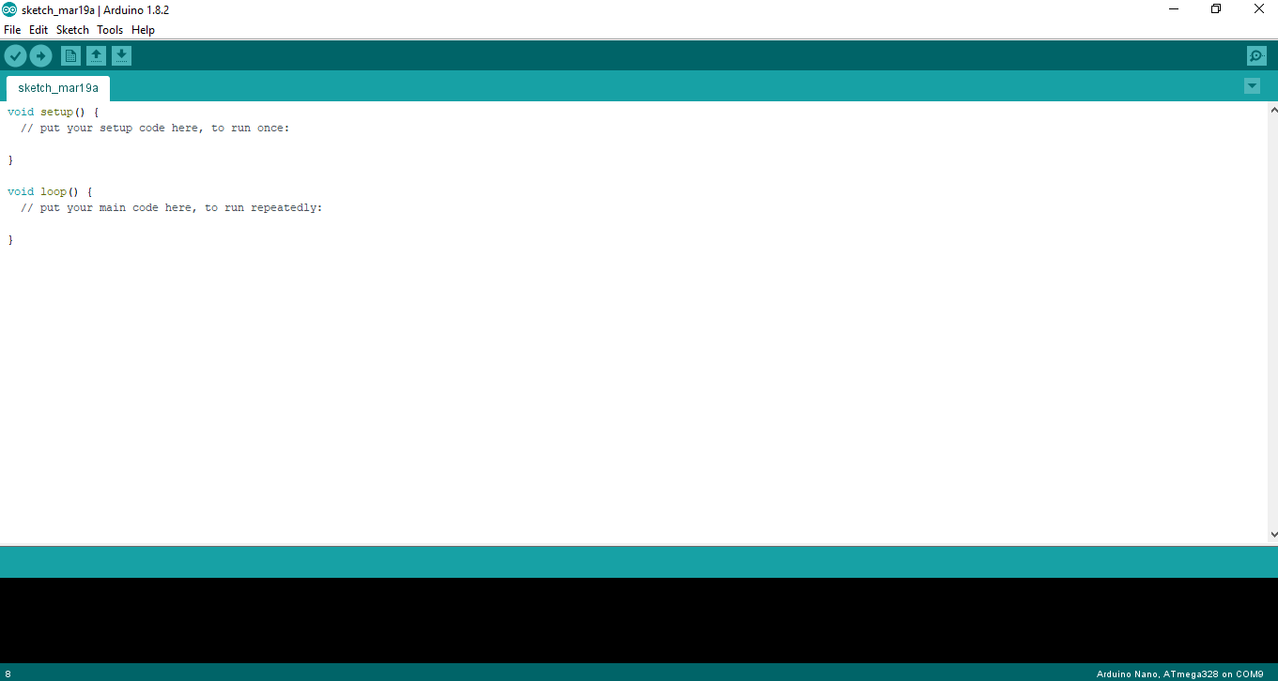

Slide 6
Placa de dezvoltare Arduino
Arduino este un instrument prin care poți realiza sisteme informatice capabile ‘ să perceapă ’ și ‘ să controleze ‘ lumea înconjurătoare. Acest instrument este open-source( permite accesul oricăruia spre folosirea în scopul dezvoltării diferitelor proiecte ) și este compus dintr-un mediu de dezvoltare ( Arduino IDE ) și o placă de dezvoltare cu un microcontroler , acestea comunicând între ele prin intermediu unui cablu USB .

Slide 7
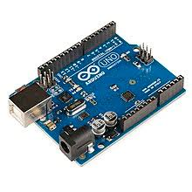
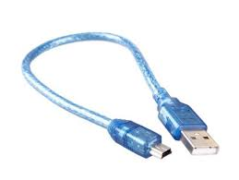
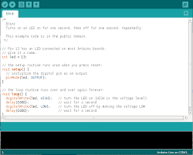

Slide 8
Info Plus...
Arduino a fost dezvoltată începând cu anul 2005 sub forma unui proiect al lui Masimmo Banzi, student italian în Ivrea, Italia. Din echipa inițială au mai făcut parte încă patru persoane. Numele Arduino provine de la un bar în care aceștia obișnuiau să se întâlnească.
Plăcile Arduino pot fi echipate cu un număr impresionant de senzori( temperatură, umiditate, presiune, etc), actuatori( motorașe, etc) și plăci de extensie( cunoscute sub numele de shields), cu scopul de a construi dispozitive( pe care le vom numi proiecte ).
Pe lângă producătorul italian al plăcilor Arduino, există numeroși alți fabricanți de clone ( al căror preț este mult mai mic dar și de o calitate tot mai mică ) . Din punct de vedere legal doar plăcile fabricate de firma mamă pot purta numele de Arduino. Alegerea între o placă originală și o clonă este determinată în primul rând de bugetul de care dispune dezvoltatorul.

Slide 9
“Creierul Plăcii”
“ Creierul “ unei plăcii Arduino este microcontrolerul(MCU) . Cele mai multe plăci folosesc un microcontroler AVR Atmega, dezvoltat de compania Atmel. Arduino Nano și Arduino Uno folosesc MCU Atmega 328p( acesta având 28 de pini ) .
Memoria utilizată de placa Arduino Uno, inclusă în Atmega 328p are trei părți :
o memorie non-volatilă flash de 32 kB, în care este stocat programul care rulează pe placă( din acest motiv este numită și memorie program );
o memorie volatilă SRAM ( Static Random Acces Memory) de 2kB, în care CPU stochează și utilizează variabilele folosite în cursul execuției programului stocat în memoria flash.
o memorie non-volatilă EEPROM ( Electrically Erasable Programmable Read-Only Memory) de 1kB, în care programatorul poate stoca date care trebuie păstrate și după întreruperea alimentării plăcii.

Slide 10
Pentru a putea utiliza placa Arduino, este necesar să se încarce în memoria flash a acesteia un program executabil( scris în cod mașină, machine language ), adică secvențe de octeți(bytes) care sunt interpretate ca instrucțiuni și executate.
Programul este creat și compilat pe calculatorul programatorului și încărcat ulterior pe placa Arduino prin intermediul unui cablu USB. După încărcarea programului, placa Arduino poate fi deconectată de la calculator și alimentată în alt mod, ceea ce înseamnă că aceasta devine – împreună cu componentele electronice care alcătuiesc proiectul – un sistem autonom.
După oprirea alimentării plăcii, programul nu este sterș din memoria flash, execuția acestuia fiind reluată de la început la următoarea alimentare a plăcii.

Slide 11
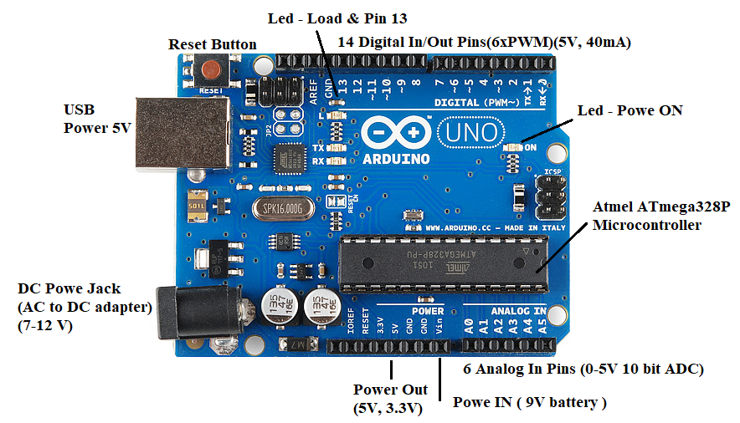
Arduino UNO R3
Placa Arduino UNO are mărimea de 60.6 x 53.4 mm și masa de circa 25 g .

